Slide 1
Osnova výuky - témata
1. Počátek moderní éry - osvícenství, josefinismus, série válek, hosp. a sociální reformy
2. Napoleonské války a vídeňský kongres
3. Doba předbřeznová – Svatá aliance, Metternich, romantismus a biedermeier, národní obrození, vlastenectví, počátky průmyslové revoluce
4. Vše jinak - revoluce 1848 a její význam a důsledky, společnost v pohybu, Bach
5. Zlatá éra monarchie – rakousko-uherské vyrovnání, prosincová ústava, česká politika a společnost, myšlenkové proudy, hospodářský rozmach, vztah Čechů a Němců, Belle époque
6. Konec iluzí - Velká válka, co jí předcházelo a co přinesla, život v zázemí, TGM a jiní, vznik Československa
7. První republika - politika vnitřní i vnější, hospodářství, kultura, Češi, Němci a cesta k Mnichovu
8. Druhá světová válka - protektorát, Slovensko, domácí a zahraniční odboj, každodenní život, osvobození
9. Nové pořádky - poválečné Československo, únor 1948, stalinismus, procesy, „nová“ společnost, fenomén 60. let v různých kontextech, srpen 1968
10. Normalizace, bezčasí, komunisté, neangažovaná většina, underground, listopad 1989

Slide 2
Struktura přednášky
Dvě části: „teoretické velké dějiny“ a „encyklopedické malé dějiny “
„Malé dějiny“ – dopad velkých dějin na konkrétních příkladech, zajímavé fenomény, výjimečné (avšak nepříliš známé) osobnosti
HG rozměr, ukotvení historických událostí v prostoru, proměna životního prostoru – využití dobových a historických (rekonstrukčních) map
Ukázka dobových dokumentů, diskuze nad nimi (podle časových možností)

Slide 3
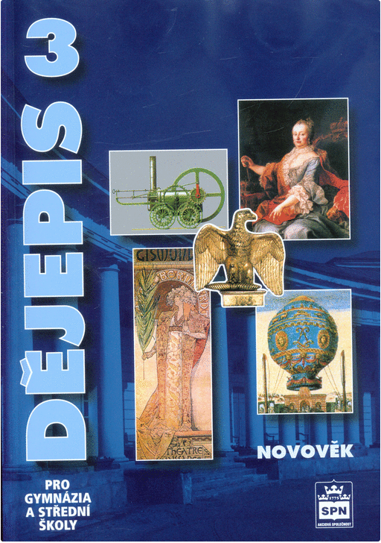

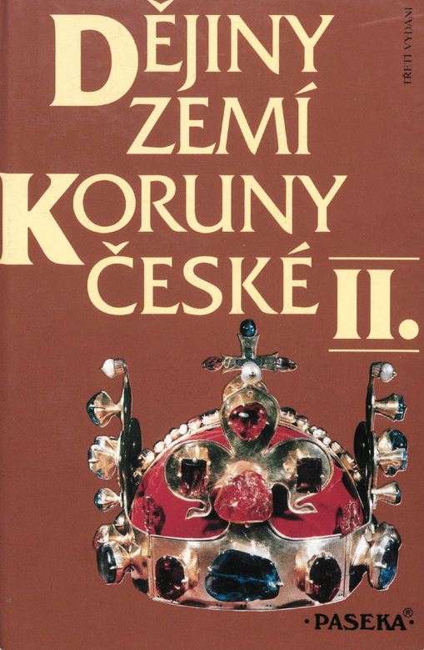

Literatura
HLAVAČKA, Milan. Dějepis pro gymnázia a střední školy. 3. díl – novověk. Praha 2001 (nebo aktualizovaná vydání)
KUKLÍK, Jan. Dějepis pro gymnázia a střední školy. 4. díl – nejnovější dějiny. Praha 2002 (nebo aktualizovaná vydání)
Dějiny zemí koruny české, sv. II. Praha/Litomyšl 1992 (nebo aktualizovaná vydání)
Eva SEMOTANOVÁ – Jiří CAJTHAML a kol. Akademický atlas českých dějin. Praha 2014
Český historický atlas https://cha.fsv.cvut.cz/index.php

Slide 4


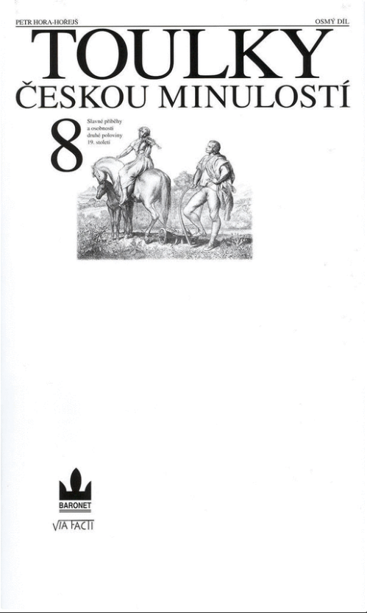
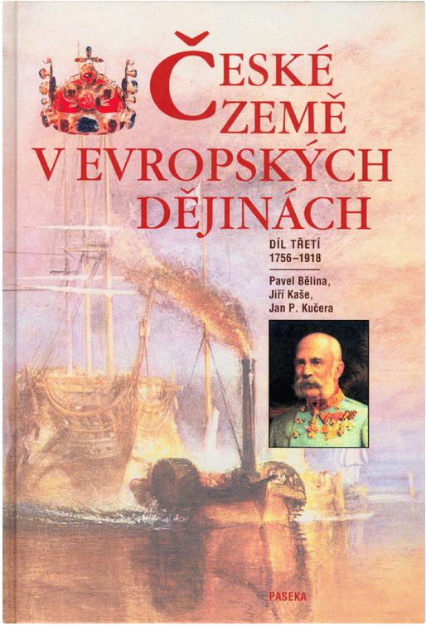

Další literatura a zdroje
Velké dějiny Zemí Koruny české – nakl. Paseka (příslušné svazky)
MÜLLER, Helmut M a kol. Dějiny Německa. Praha: Nakladatelství Lidové noviny, 1995 (překlad z originálu)
VEBER, Václav a kol. Dějiny Rakouska. Praha: Nakladatelství Lidové noviny, 2009 (původní dílo)
HORA-HOŘEJŠ, Petr. Toulky českou minulostí. Praha, 1996
České země v evropských dějinách, sv. III-IV. Praha/Litomyšl 2006.
Kronika českých zemí. Praha 2012

